Slide 1
Дополнительный раздел основной образовательной
программы
муниципального дошкольного образовательного учреждения
«Детский сад комбинированного вида «Улыбка»
Ознакомительный материал для родителей
(законных представителей) воспитанников
2014

Slide 2
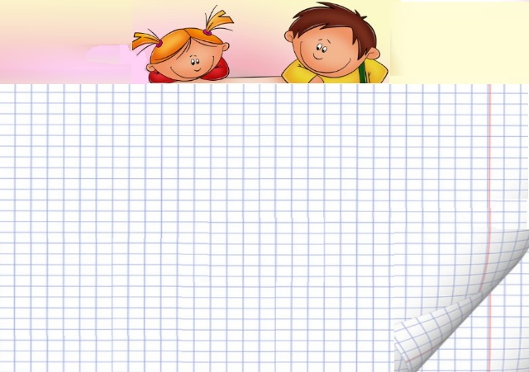
Возрастные и иные категории детей, на которые ориентирована ОБРАЗОВАТЕЛЬНАЯ ПРОГРАММА МДОУ
Детский сад посещают 155 воспитанников.
В МДОУ функционируют 6 групп:
2 первых младших группы (2-3 года)
Вторая младшая группа (3 – 4 года)
Средняя группа (4 – 5 лет)
Старшая группа (5 – 6 лет)
Подготовительная к школе группа (6 – 7 лет)

Slide 3
Возрастные и иные категории детей, на которые ориентирована ОБРАЗОВАТЕЛЬНАЯ ПРОГРАММА МДОУ
Образовательная Программа ориентирована на детей в возрасте от 1,5 до 8 лет и позволяет проводить с детьми, имеющими нарушения речи коррекционную работу в ходе образовательной деятельности.
У воспитанников логопедической группы 2 логопедических групповых занятия в неделю, а также ежедневно проводятся индивидуальные занятия.

Slide 4
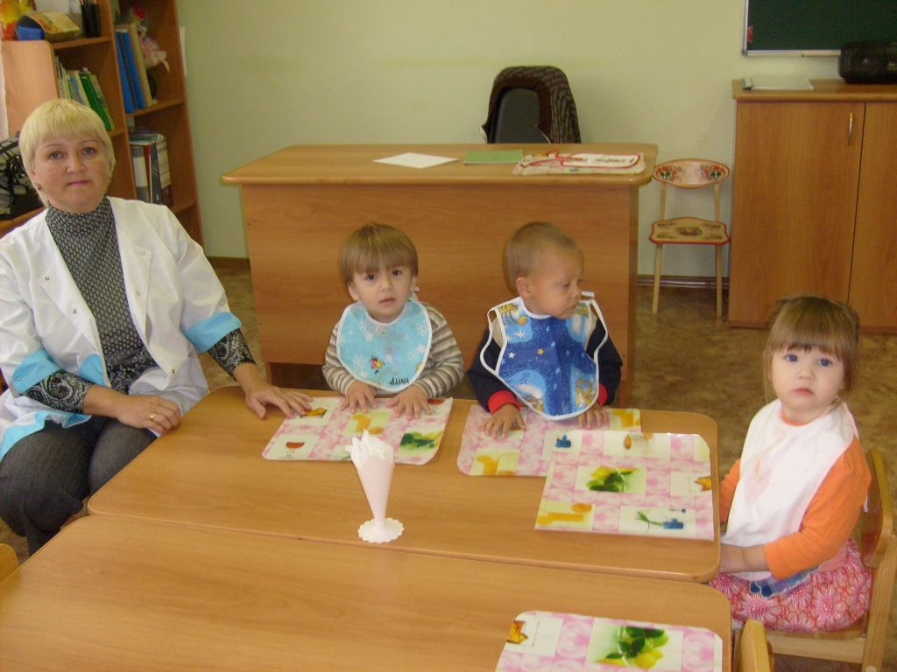
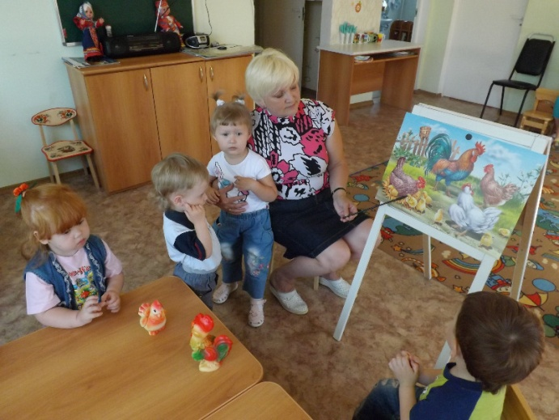
Первая младшая группа
Возраст детей: 2- 3 года

Slide 5
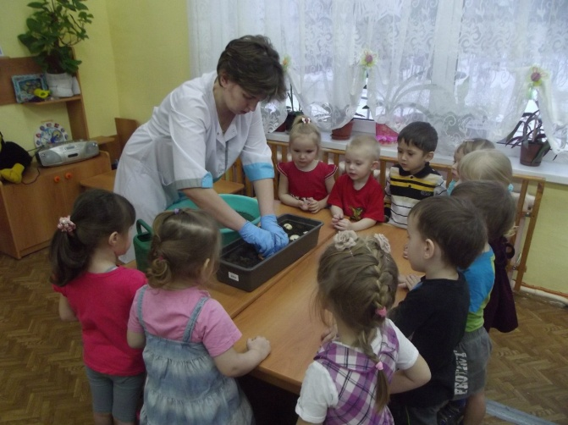
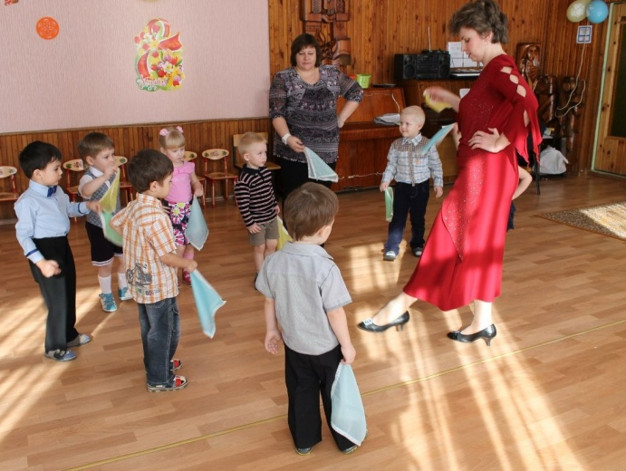
Вторая младшая группа
Возраст детей: 3- 4 года

Slide 6
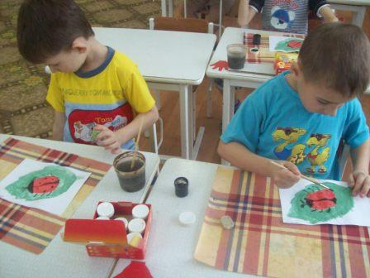
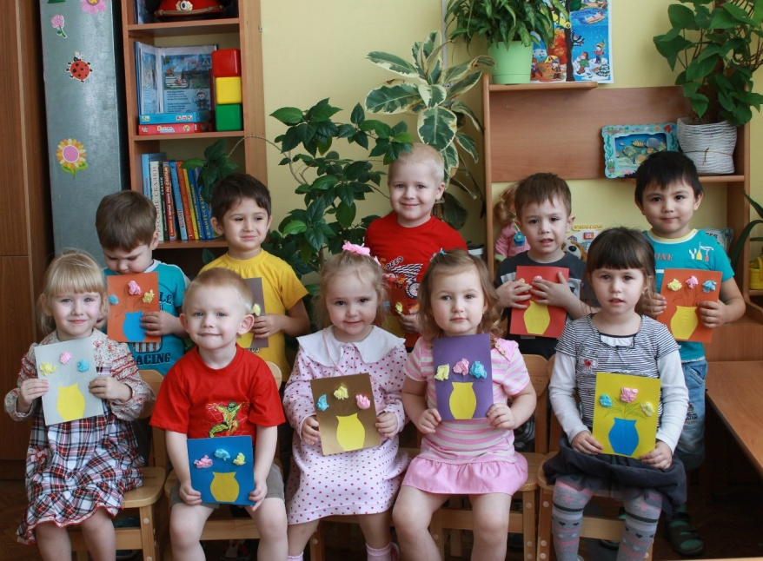
Средняя группа
Возраст детей: 4-5 лет

Slide 7
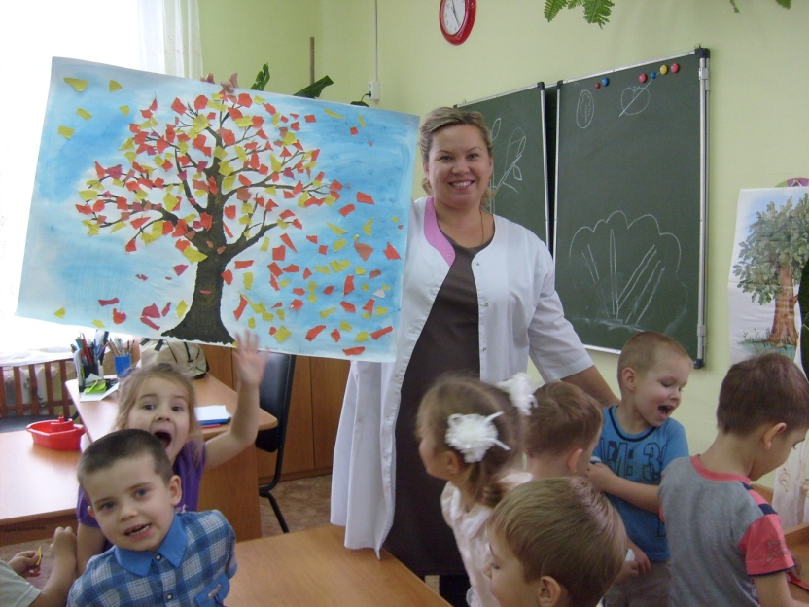
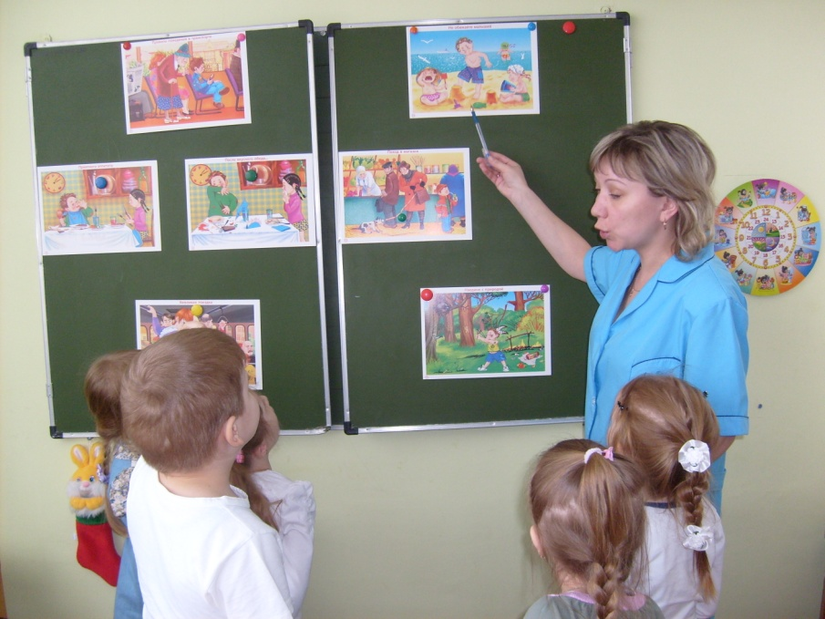
Старшая группа
Возраст детей: 5-6 лет

Slide 8
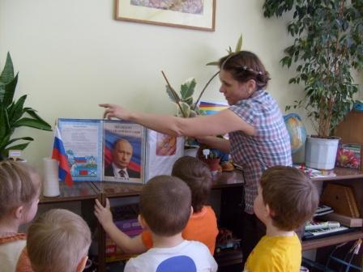
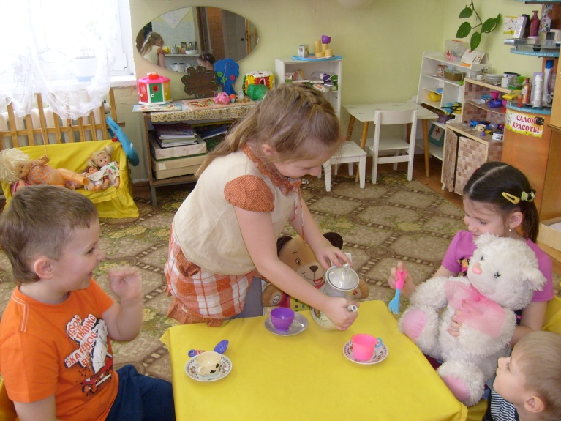
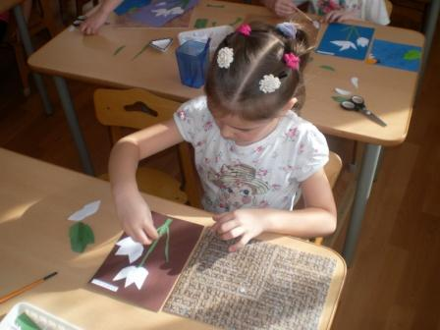
Подготовительная группа
логопедическая
Возраст детей: 6 -7 лет

